Slide 1
Regionale forskningsfond
Nord-Norge (RFFNORD)
Utviklingsprosjekter med forskningsstøtte – finansieringsmuligheter for offentlig sektor
Kirkenes 05.09. 2018
Mikal Lanes, sekretariat RFFNORD

Slide 2


Trappetrinnene for offentlig sektor
RFFNORD
    Løpende kvalifiseringsstøtte for offentlig sektor (inntil NOK 300.000)
    Hovedprosjekter – vår 2019
  Forskningsrådet – skissseordning/forprosjekter
    FORKOMMUNE – forskning og innovasjon i kommunesektoren
    HELSEVEL - Gode og effektive helse-, omsorgs- og velferdstjenester
    FINNUT – forskning og innovsjon i utdanningssektoren
Notes:
Et nordnorsk fondsstyre forvalter midlene
Samarbeider med Forskningsrådet ang. søknadsvurdering, kvalitetssikring, mobilisering og rådgivning.

Slide 3
Hva er et innovasjonsprosjekt i offentlig sektor?

Slide 4
Sentrale begreper
Innovasjon:
ny eller forbedret tjeneste, produkt, prosess eller organisasjonsform som tas i bruk for å oppnå økt verdiskaping og samfunnsnytte
Verdiskaping:
økt effektivitet, bedre kvalitet, reduserte kostander, mer nytte eller bedre tjenester for målgruppene
Offentlig sektor:
Kommuner, fylkeskommuner og statlige virksomheter
Selskap og foretak heleid av offentlige virksomheter
Virksomheter som løser oppgaver på vegne av det offentlige
Notes:
I arbeidet med InnOff har vi stadig møtt på spørsmål knyttet til innovasjonsbegrepet. Hva betyr det egentlig i offentlig sektor? Hva betyr det for Forskningsrådet?
Vi har en lengre definisjon, og reflekterte en del både i policyprosessen og i etterkant, over selve begrepet. Vi bruker ofte KS’stikkord – nytt, nyttig, nyttigjort.
Forskning, forskere og Forskningsrådet kan bidra både i å framskaffe det nye, få fram hva som er nyttig og bidra til at kunnskap når ut og blir tatt i bruk.
Offentlige myndigheter skal følge kjente og aksepterte fordelingskriterier
•Måloppnåelse er overordnet kostnadseffektivitet
•Offentlige tjenester og off. ressurstildeling er underlagt demokratisk styring
•Off. tjenester ofte mer komplekse (wicked problems)
•Begrenset risikotaking
forrige notattekst

Slide 5
Det regionale forskningsfondet i Nord-Norge
Hvem kan søke?
Nordnorske bedrifter med potensial og behov for forskning. (gode ideer, innovasjoner, muligheter, utfordringer)
Nordnorske kommuner og andre offentlige virksomheter som vil ta i bruk innovasjon.
Forskere som vil jobbe innovasjonsrettet i regionen.
Hva kan søkes om?
Kvalifiseringsstøtte for å «skru sammen» FoU-prosjekter – inntil 300.000
Forskningsprosjekter på inntil 3.000.000 som er relevant for Nord-Norge. Særlig innenfor næringsliv, offentlig sektor og samiske tema

Slide 6
Hvem får midler?

Slide 7
Hvem får midler? Utvikling over tid

Slide 8
Regionale offentlige prosjekter
Målgruppe:
  Enkeltvirksomheter
  Enkeltvirksomheter i samarbeid med FoU-institusjoner og/eller bedrifter
  Konsortier av virksomheter
  Konsortier av virksomheter i samarbeid med FoU-institusjoner og/eller bedrifter
  Forskningen gjennomføres fortrinnsvis i samarbeid med et FoU-miljø.

Slide 9
Innsatsområde 2: Mobilisering av offentlig sektor i Nord-Norge
Forskning er en viktig innsatsfaktor for innovasjon i offentlig sektor.
Forskningen kan forbedre, fornye, og bidra til at problemer og utfordringer ses på en ny og bedre måte i offentlig sektor.
Viktig at FoU-aktiviteten skjer for og hos de offentlige virksomhetene, og på deres premisser.
Ikke prioriterte forskningsområder
Det skal være opp til offentlige virksomheter selv å definere det offentliges innovasjonsutfordringer.
Eierfylkene ønsker offentlig sektor som selvstendige bestillere av forskningsoppdrag.
Notes:
Offentlig sektor sysselsetter bredt i Nord-Norge, og forholdsvis mye bredere enn i øvrige deler av landet. I mange av våre nordnorske kommuner er offentlig tjenesteyting den største og viktigste arbeidsplassen. Behovet for nye hender i offentlig sektor er stor, men den stadig økende konkurransen om arbeidskraften gjør at stadig færre kan tilby disse hendene. Samtidig har kommunene i stadig økende grad behov for innovasjon i store sektorer som helse, omsorg og velferd, beredskap og utdanning. Også statlige virksomheter opplever kontinuerlige behov for omstillinger. Fylkeskommunene mener en sterk forskningsmessig fokus og økonomisk målrettet satsing gjennom midler fra det regionale forskningsfondet vil kunne bidra til å løse flere av de utfordringene som offentlig sektor står overfor i Nord-Norge i dag.
Eierfylkene vil at fondet skal bidra både til å løse utfordringer for offentlig sektor i regionen. Tradisjonelt har mye av denne typen forskning vært på offentlig sektor, men eierfylkene ønsker at denne forskninga i hovedsak skal være for, i og med og på regionens premisser.

Slide 10
Bredt spekter av innfallsvinkler
Velferdsteknologi og e-helse, effekter av regionreformen, storkommunesammenslåinger, samhandlingsreformen, følge- og evalueringsforskning, bolyst, forskning på endringskapasitet og bestillerkompetanse, og hvordan kommunene kan være tjenesteleverandør i grensesnittet mellom offentlige og private tjenester.
  Igjen:
  Det kan like gjerne være andre forskningsområder!

Slide 11
Løpende kvalifiseringsstøtte offentlig sektor
Skal utvikle FoU-prosjekter som kan kvalifisere til videre støtte fra relevante ordninger
Inntil 12 mnd støtteperiode
Dekker personalkostnader, kjøp av FoU-tjenester, relevante kostnader
Skal lede til et hovedprosjekt
Må ha forskningsspørsmål, ikke støtte til kartlegging av potensielle FoU-behov
Kan inneholde små forskningsdeler
Kan være noe støtte til workshop
Løpende kvalifiseringsstøtte
Mål om rask og ukomplisert behandlingstid
Selvstendig behandling
Inntil 8 arbeidsuker
Ja, nei og tja
Lett «å rette opp» søknader – dialog med sekretariatet
Notes:
I søknad og prosjektbeskrivelse skal man beskrive veien til et hovedprosjekt og en del av hovedprosjektet.
Så man må ha tenkt/planlagt også utover forprosjektperioden.

Slide 12
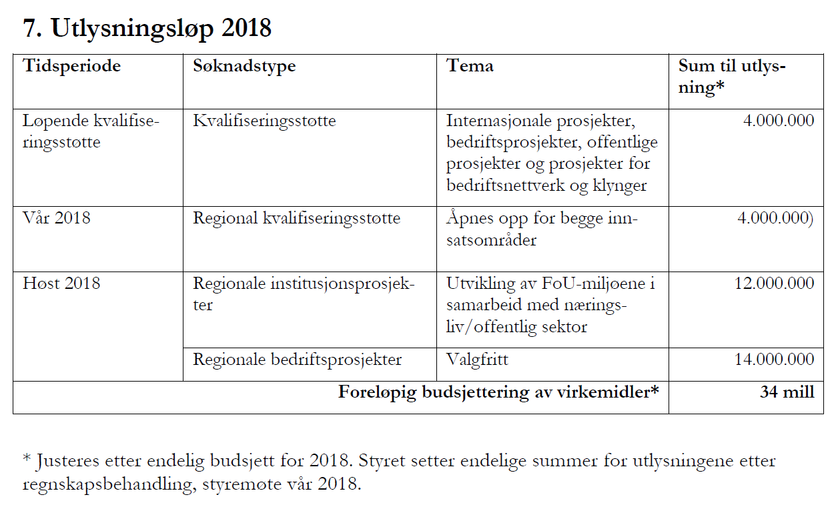
RFFNORD – 2018:

Slide 13
Hovedprosjekter- Regionale offentlige prosjekter
VÅR 2019
Regionale offentlige prosjekter – innovasjon i offentlig sektor
NOK 12.000.000. Søknadsfrist 13. februar
Skal styrke offentlige virksomheter innenfor regionalt relevante områder
Støttebeløp: NOK 1.000.000 -3.000.00
Varighet inntil 3 år
Prosjektansvarlig offentlig virksomhet innenfor fondets geografiske område
Gjennomføres i samarbeid med FoU-miljø
Egenfinansiering 75%

Slide 14
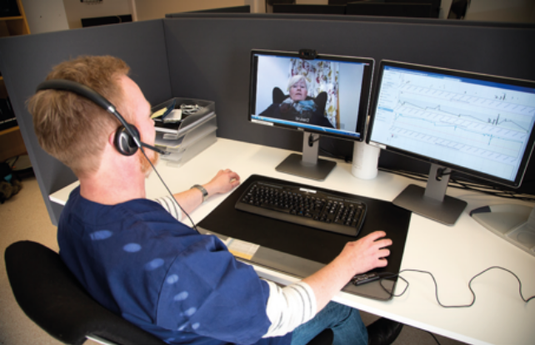




Noen eksempler
TELMA: Utvikler felles telemedisinske løsninger for innbyggere med kroniske sykdommer
Kommunene i Agder og Sørlandets sykehus
BINGO: Utvikler verktøy for anvendt klimadata i vannsektoren og etablerer samarbeid om praktiske løsninger for vann og avløpssystemene
Bergen kommune
TJENESTESHOP: Videreutvikle en teknologisk løsning slik at brukere kan bestille helse og omsorgstjenester på nett når de har behov
Larvik kommune
ARGUMENT: Utvikler arbeidsmåter, verktøy og ressurser for anvendt læring av matematikk
Bergen kommune

Slide 15
Hvem har mottatt støtte?
2018
Nye teknologiske løsninger for Bodø kommune 300 000
bedre helsehjelp til kronikere
Kartlegging av tretekniske Fylkesmannen i Finnmark
egenskaper hos furu fra kulturskog 300.000
og naturskog i Troms og Finnmark
Samskapt og samlokalisert: Nye boformer og økt integrering for personer med utviklingshemming | Tromsø Kommune | 300 000
Enhetlig dokumentasjon av legemiddelhåndtering i ulike journalsystemer | Midt-Troms Regionråd, avd Løkta | 250 000

Slide 16
Hvem har mottatt støtte?
2017
Samskapt og samlokalisert: Nye boformer og økt integrering for personer med utviklingshemming | Tromsø Kommune | 300 000
Enhetlig dokumentasjon av legemiddelhåndtering i ulike journalsystemer | Midt-Troms Regionråd, avd Løkta | 250 000

Slide 17
Hvem har mottatt støtte? (forts)
2016
Kommunal innovasjonsledelse og innovasjonskultur (KOMII) | Tromsø Kommune | 3 000 000
Restaurering av tareskog som økosystem i Hammerfest, Finnmark | Hammerfest Kommune | 2 999 000
Fravær i videregående skole i Nord-Norge | Troms Fylkeskommune | 3 000 000

Slide 18
Hvem har mottatt støtte? (forts)
2015
Elektronisk verktøy for optimal dosering av medikamenter | Universitetssykehuset Nord-Norge | 1 785 000
Innovasjon i fallforebygging | Tromsø kommune | 3 000 000
TRIM og TEKnologi som innovasjon i Hjemmetjenesten | Tromsø kommune | 250 000

Slide 19
Hvem har mottatt støtte? (forts)
2014
Arbeidsrelatert astma og allergi i marin ingrediensindustri. Forprosjekt: Kartlegging av industri og etablering av konsortium | Universitetssykehuset Nord-Norge HF | 200.000
INNOVASJON I AREALFORVALTNING - nye koplinger mellom kunnskap, fag og arbeidsmåter | Vestvågøy kommune | 2 250 000

Slide 20
Takk for meg og ta gjerne kontakt! mikal.lanes@ffk.no
Tlf: 977 77 507
Kontorsted: Vadsø

